Slide 1
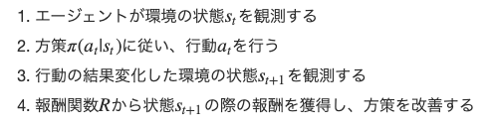

そもそも逆強化学習(IRL)とは
■一般的な強化学習の場合
この手続きを繰り返すことで報酬を最大化する方策を獲得する
このアプローチの問題として報酬を適切に設定することが難しい！！
望ましい軌跡のデータ(エキスパートデータ)から報酬関数を獲得する
エキスパートデータ：
これが逆強化学習

Slide 2



Maximum Entropy IRLの理論
■報酬関数をパラメータで表現
※エキスパートデータ：
■特徴ベクトルとは？
例えば状態6の特徴ベクトルは
例えば
の特徴ベクトルは
グリッドワールドの状態空間

Slide 3


何を基準にパラメータ推定を行うか？
報酬関数のパラメータを推定するにあたっての方針としては、推定された報酬関数から獲得した方策による軌跡の特徴ベクトルとエキスパート軌跡の特徴ベクトルを出来るだけ近づくようにすること
数式で表現すると、
軌跡の期待値を一致させること
期待値を計算するために推定した報酬関数を用いて獲得した方策によって取得できる軌跡の分布を以下の様に導入
$$P(ζ|θ)$$

Slide 4

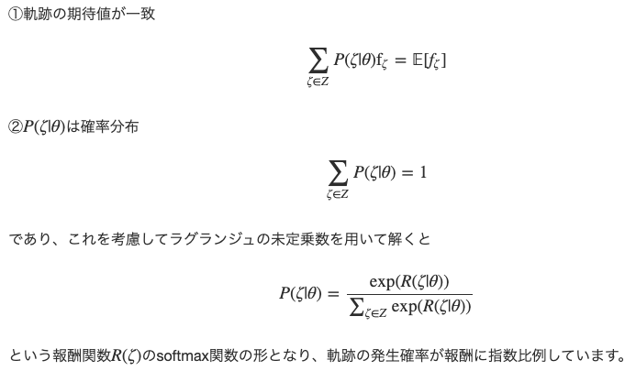
軌跡の発生確率分布の定式化
エキスパートデータの存在しない状態の発生確率についてはどう考えるべきなのか？
情報がないため均等な発生確率として扱ったほうが良い
情報のない状態のエントロピーを最大化すべき
数式では
ただし
これを制約条件①②のもとで計算する

Slide 5
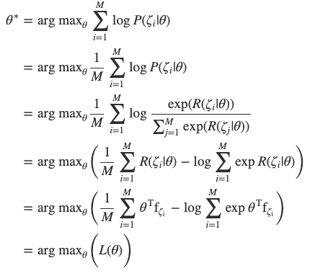
パラメータの推定
最尤推定法を用いてパラメータを推定（エキスパート軌跡はM個）
L(θ)を解析的に求めるのが難しいため、勾配方により推定

Slide 6
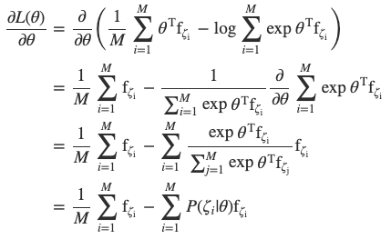

パラメータの推定
この式はエキスパート軌跡の特徴ベクトルの平均値と推定した軌跡発生確率の期待値を近づけることでパラメータが最適化されることを意味している
→言い換えるとエキスパートが各状態を訪れる確率と推定した各状態を訪れる確率の差を計算すれば良い

Slide 7
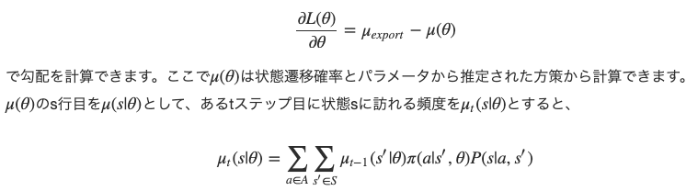
各状態を訪れる確率の計算
エキスパートが各状態を訪れる確率と推定した各状態を訪れる確率の差の計算
各状態を訪れる確率をモデルの状態遷移確率と方策で表現
各例えば各状態にいる頻度を16次元の列ベクトルμとすると
この値を用いてパラメータを更新するとエキスパートデータに基づいた報酬を設計できる

Slide 8
Maximum Entropy IRLの注意点
・ 離散状態の必要がある
状態を訪れる頻度から特徴ベクトルを計算する為、基本的には離散状態を前提としています
・ モデルベースの手法(状態遷移確率が必要)
状態を訪れる頻度μμを計算する際に状態遷移確率が必要な為、基本的にはモデルベースの手法となります。

